Slide 1
PERTEMUAN 8
ASYNCTASK
PEMROGRAMAN PERANGKAT BERGERAK - 4523 & 45UG

Slide 2
KELOMPOK 12
A’ZHAM ALBAR RASYID
ISA MAS’UD
AZIZ WILDAN HAKIM
TUBAGUS MAULANA AGHNI
SEKAR NABILA ADIASMARA
A11.2019.11734
A11.2020.12740
A11.2019.12182
A11.2019.12028
A11.2019.12155

Slide 3
DAFTAR ISI
Apa itu Asynctask
01.
Penggunaan Asynctask
04.
Thread UI
02.
Loader
05.
AsyncTask
03.
Memulai Ulang Loader
06.
Menjelaskan mengenai apa itu Asynctask
Menjelaskan apa saja yang bisa dilakukan pada AsyncTask
Menjelaskan aturan pada thread android
Menjelaskan metode Perulangan AsyncTask
Menjelaskan langkah-langkah yang terdapat pada Asynctask
Menjelaskan metode Restart Loader

Slide 4
DAFTAR ISI(2)
Callback LoaderManager
07.
AsynctaskLoader
08.
09.
Contoh Implementasi Real Application
Menjelaskan bagaimana cara penggunaan Callback LoaderManager
Menjelaskan metode pada AsyntaskLoader
Memperlihatkan contoh implementasi Asynctask pada real application

Slide 5
01
Apa itu Asynctask

Slide 6
AsyncTask
AsyncTask kelas Java abstrak yang menyediakan satu cara untuk memindahkan pemrosesan intensif ke thread yang terpisah.
Thread UI agar tetap Responsif
Untuk melakukan pemrosesan latar belakang di Android ada dua cara,
Kelas Asynctask
Kerangka kerja Loader yang menyertakan Asynctask Loader

Slide 7
02
Thread UI

Slide 8
Thread UI
Apabila aplikasi dimulai, aplikasi membuat thread utama yang disebut thread UI.
Mengirimkan kejadian ke widget UI tempat aplikasi Android berinteraksi dengan komponen dari toolkit UI Android

Slide 9
Aturan Thread Android
Jangan Memblokir Thread UI
Akan menyebabkan application not responding
Lakukan Pekerjaan UI hanya pada Thread UI
Jangan menggunakan thread latar belakang untuk memanipulasi UI Android, karena toolkit UI Android bukan thread-safe.

Slide 10
03
AsyncTask

Slide 11
Asynctask
AsyncTask memungkinkan untuk menjalankan operasi latar belakang dan mempublikasikan hasil di thread UI tanpa memanipulasi thread atau penangan.

Slide 12
Asynctask
Bila AsyncTask dieksekusi, maka akan melalui empat langkah :
onPreExecute( ) dipanggil di thread UI sebelum tugas dieksekusi.
doInBackground( Params. . . ) dipanggil pada thread latar belakang segera setelah onPreExecute( ) selesai.
onProgressUpdate( Progress. . . ) berjalan di thread UI setelah publishProgress( Progress. . . ) dipanggil.
onPostExecute( Result) berjalan di thread UI setelah komputasi latar belakang selesai.

Slide 13
04
Penggunaan Asynctask

Slide 14
Parameter Asynctask
Untuk menggunakan kelas AsyncTask , definisikan subkelas AsyncTask yang menggantikan metode doInBackground( Params. . . )
"Params" menetapkan tipe parameter yang diteruskan ke doInBackground( ) sebagai larik.
"Progress" menetapkan tipe parameter yang diteruskan ke publishProgress( ) di thread latar belakang.
"Result" menetapkan tipe parameter yang dikembalikan doInBackground( )

Slide 15
Tipe data Asynctask
Tetapkan tipe data untuk setiap tipe parameter ini, atau gunakan Void jika tipe parameter tidak akan digunakan. Misalnya:
public class MyAsyncTask extends AsyncTask <String, Void, Bitmap>{}
Dalam deklarasi kelas ini:
Tipe parameter "Params" adalah String , yang berarti bahwa MyAsyncTask memerlukan satu atau beberapa string sebagai parameter di doInBackground( ), misalnya untuk digunakan di kueri.
Tipe parameter "Progress" adalah Void, yang berarti bahwa MyAsyncTask tidak akan menggunakan metode publishProgress( ) atau onProgressUpdate( ).
Tipe parameter "Result" adalah Bitmap. MyAsyncTask mengembalikan Bitmap di doInbackground( ), yang diteruskan ke dalam onPostExecute( ) .

Slide 16
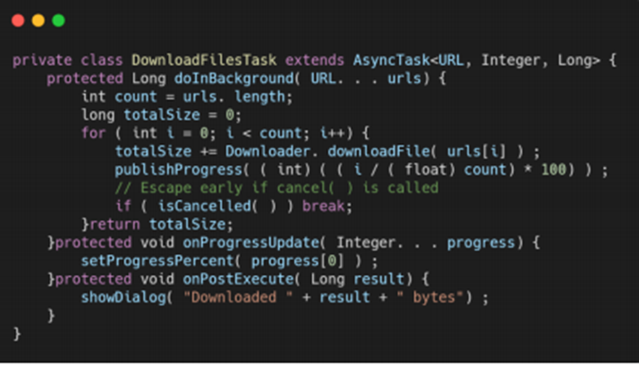
Contoh
doInBackground( )
onProgressUpdate()
onPostExecute( )

Slide 17
Mengeksekusi AsyncTask
Setelah mendefinisikan subkelas AsyncTask, kita perlu membuat instance untuk memanggil execute() dengan meneruskan sejumlah parameter

Slide 18
Membatalkan AsyncTask
Metode cancel() akan mengembalikan nilai false jika tugas tidak bisa dibatalkan
Untuk memeriksa apakah tugas sudah dibatalkan, periksa nilai yang dikembalkan isCancelled() secara berkala dari doInBackground(Object[])
Setelah tugas dibatalkan, onPostExecute() tidak akan digunakan. Sebagai gantinya onCancelled(Object) akan dipanggil
Secara default tugas yang sedang diproses akan diselesaikan. Ubah nilai mayInterruptIfRunning ke true

Slide 19
Keterbatasan AsyncTask
Perubahan Konfigurasi pada perangkat bisa menyebabkan masalah
Objek AsyncTask yang lama tetap ada dan menyebabkan kehabisan memori

Slide 20
05
Loader

Slide 21
Loader
Memanggil Loader
Loader adalah method yang digunakan untuk mengelola satu atau lebih instance dalam satu activity
Menggunakan library

Slide 22
Parameter Loader
3 Parameter memanggil initLoader() :
ID Unik
Argumen Opsional
Implementasi LoaderCallbacks
Kemungkinan hasil initLoader() :
Jika ID loader sudah ada, loader akan menggunakan ID yang sudah ada
Jika ID loader tidak ada, loader akan mengimplementasikan kode untuk membuat ID loader baru dengan memanggil onCreateLoader()

Slide 23
06
Memulai Ulang Loader

Slide 24
Restart Loader
Bila ingin menggunakan initLoader() kembali, maka data yang dimuat tidak bisa diganti. Ketika user ingin mengganti data di dalamnya (misal kueri searching), maka diperlukan adanya metode restartLoader().

Slide 25
Metode Restart Loader
Hal yang perlu diperhatikan :
restartLoader() menggunakan argumen yang sama dengan initLoader()
restartLoader() memicu onCreateLoader() seperti initLoader() saat membuat Loader baru
Jika sudah ada ID loader, restartLoader() akan memuat ulang loader dan mengganti datanya
Jika tidak ada ID loader, restartLoder() akan membuat loader baru

Slide 26
07
Callback LoaderManager

Slide 27
Callback Leader Manager
Objek pada LoaderManager secara otomatis akan memanggil onStartLoading() saat membuat loader. Pada LoaderManager tersebut akan mengelola keadaan loader yang berdasarkan pada keadaan aktivitas maupun data, dengan memanggil onLoadFinished() artinya data telah dimuat.

Slide 28
Callback Leader Manager
Jika ingin berinteraksi dengan loader, dapat menggunakan salah satu callback LoaderManager aktivitas yang memerlukan data :
Memanggil onCreateLoader( ) agar dapat membuat instance dan mengembalikan loader baru..
Memanggil onLoadFinished( ) bila loader dibuat sebelumnya selesai memuat.
Memanggil onLoaderReset( ) bila loader yang dibuat sebelumnya sedang disetel ulang, sehingga datanya tidak ada.

Slide 29
08
Asynctask Leader

Slide 30
AsyncTask Loader
AsyncTask Loader merupajan loader yang sama dengan AsyncTask. AsyncTask Loader menyediakan metode, loadInBackground() yang dijalankan di Thread yang terpisah, dan hasilnya akan dikirim ke Thread.

Slide 31


Menggunakan AsyncTask Loader
Dalam mendefinisikan subkelas AsynctaskLoader, membuat kelas yang memperluas AsyncTaskLoader<D>, D merupakan tipe data. Berikut merupakan AsyncTaskLoader yang membuat daftar string.
Berikut implementasi konstruktor yang cocok dengan implementasi super kelas :
Konstruktor mengggunakan konteks aplikasi dan meneruskan ke panggilan.
Jika loader memerulukan informasi tambahan untuk melakukan pemuatan, konstruktor dapat mengambil argumen tambahan. Contoh sebagai berikut :

Slide 32
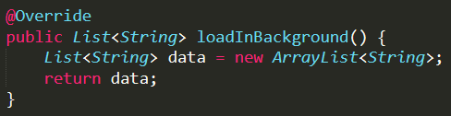
Menggunakan AsyncTask Loader
Dan untuk pemuatan, digunakan metode penggantian loadInBackground(), tetapi akibat dari metode doInBackground() dari AsyncTask. Contoh sebagai berikut :

Slide 33
09
Contoh Implementasi Real Application

Slide 34
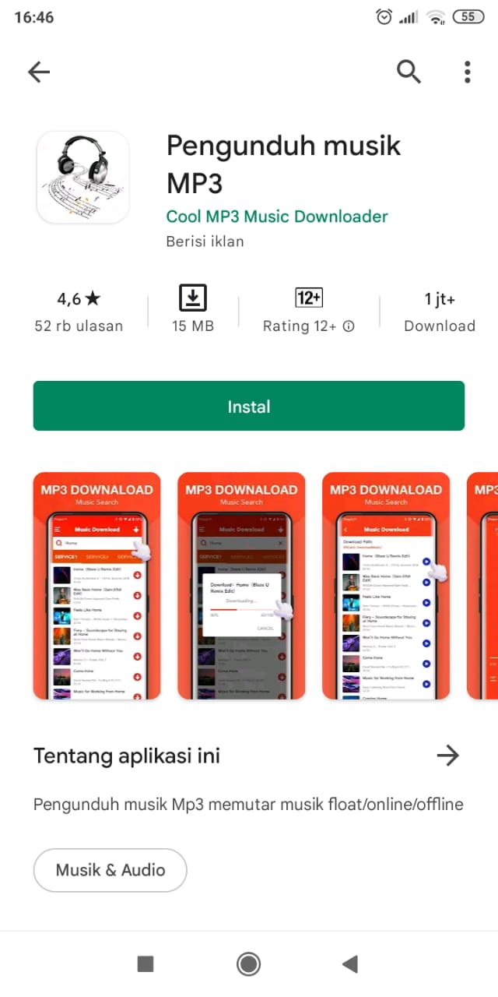
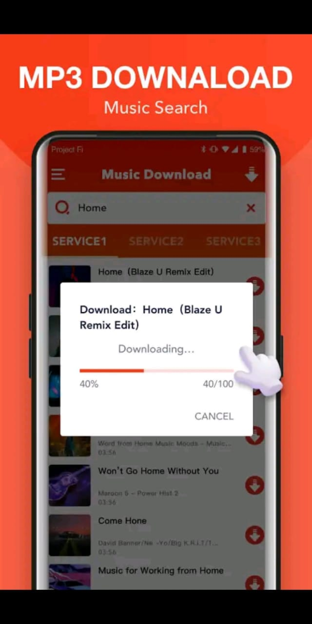
Contoh Implementasi

Slide 35
Thanks!
Do you have any questions?

